Slide 1
«Мячик»

Slide 2
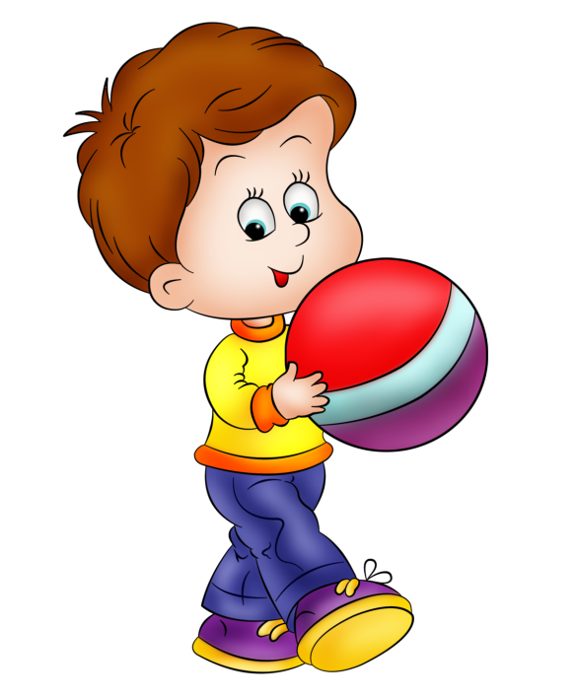

Slide 3
Спасибо за внимание!

